Slide 1
Тақырыбы:Омыртқасыз және омыртқалы жануарлардың сыртқы құрылысындағы ерекшеліктер.
7 сынып

Slide 2

Оқу мақсаты:
7.1.1.3 - омыртқасыз және омыртқалы жануарлардың құрылысының ерекшеліктерін сипаттау
Бағалау критерийлері
омыртқасыз және омыртқалы жануарлардың құрылысының ерекшеліктерін сипаттайды;
<number>

Slide 3
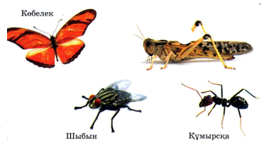
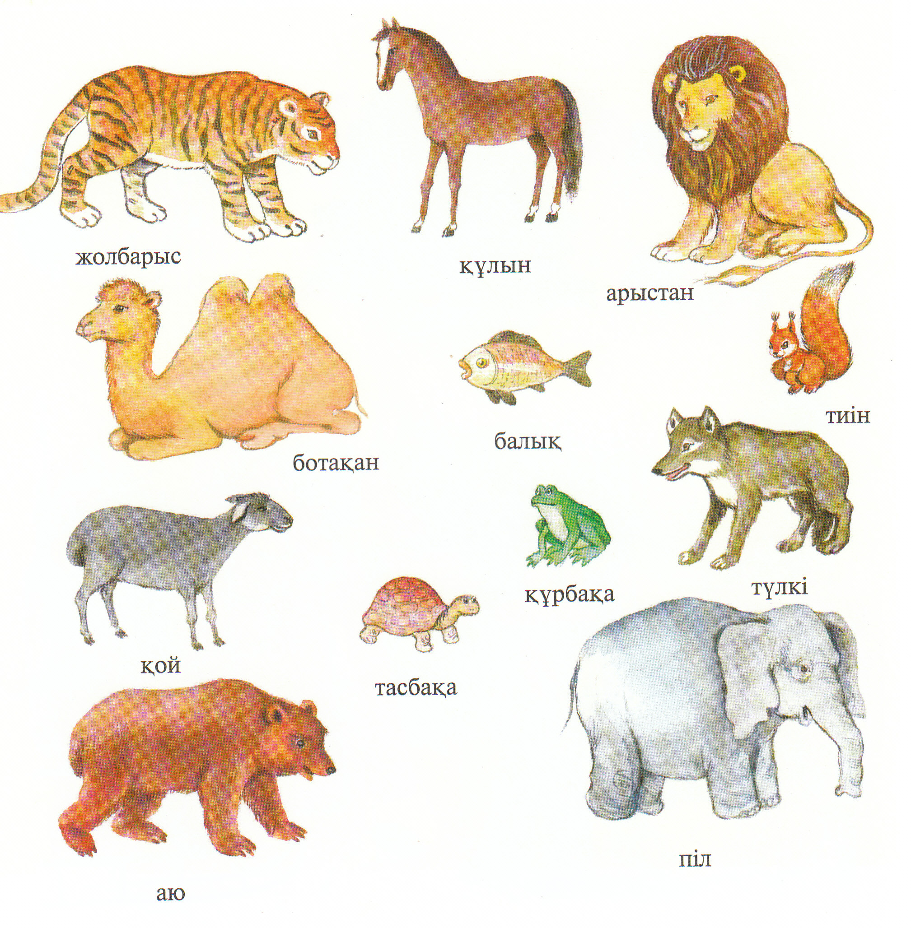
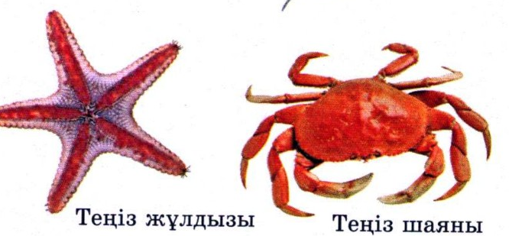
Тірі ағзалардың қандай ерекшеліктерін байқадыңыздар?
<number>

Slide 4
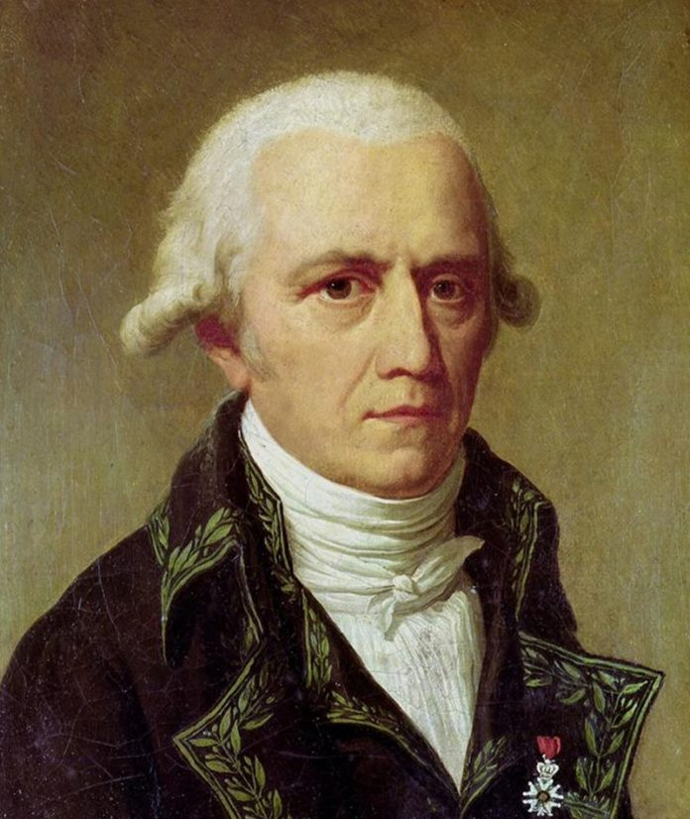
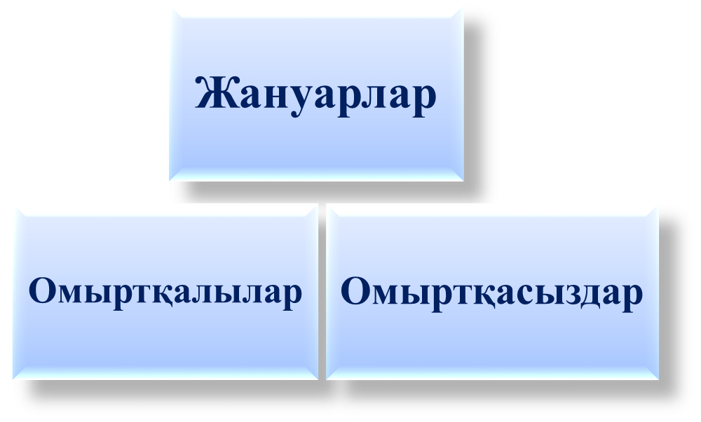
Ж.Б. Ламарк
Жан Батист Ламарк
https://bilimland.kz/kk/courses/biologiya-kk/zhanuarlar-alemi/zhanuarlardyng-klassifikacziyasy/lesson/omyrtqasyzdar
<number>

Slide 5
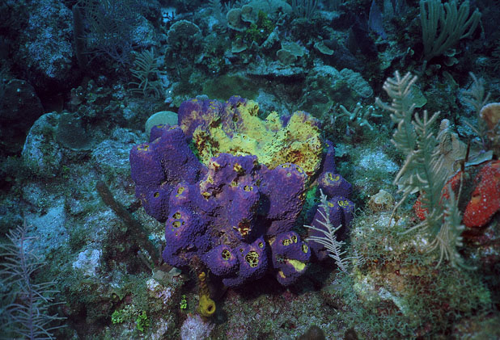
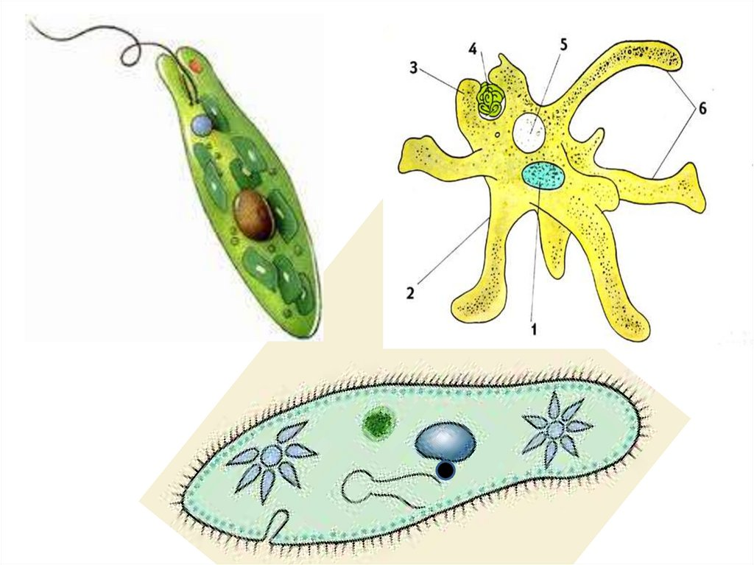
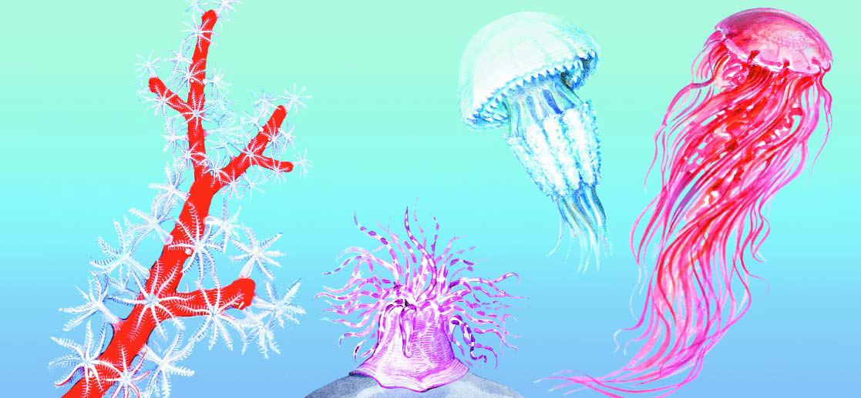
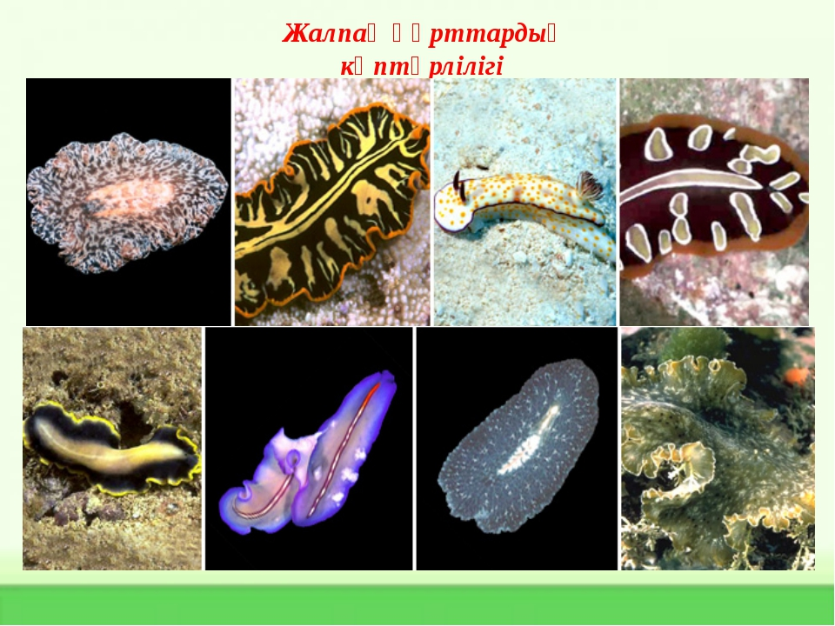
Омыртқасыздар
Омыртқасыздардың белгілер. Ламарк омыртқасыздарға орталық бөлігі омыртқа жотасы болып табылатын ішкі қаңқасы жоқ барлық жануарларды жатқызды. Омыртқасыздарда не шеміршекті, не сүйекті бассүйегі болмайды.
Қарапайымдар
Губкалар типіне
Ішекқуыстылар типі
Жалпақ құрттар.
<number>
https://bilimland.kz/kk/courses/biologiya-kk/zhanuarlar-alemi/zhanuarlardyng-klassifikacziyasy/lesson/omyrtqasyzdar

Slide 6
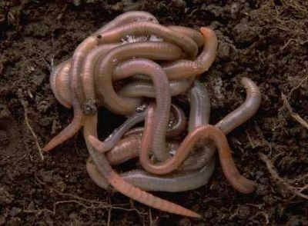
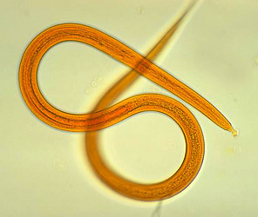
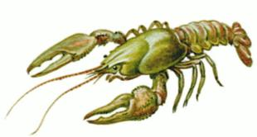
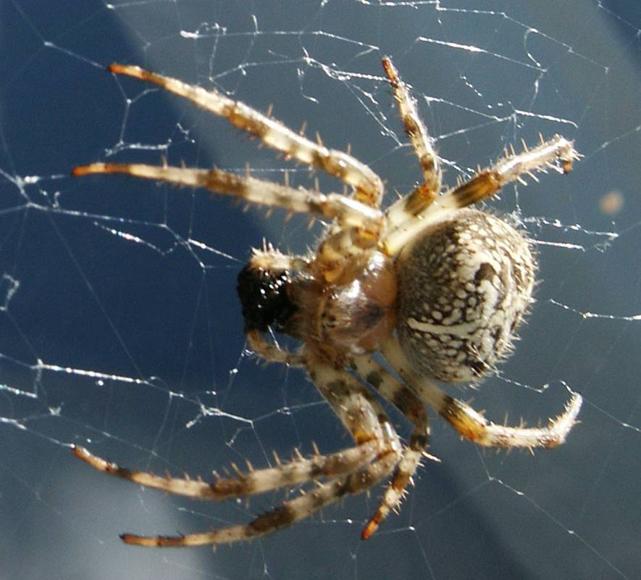
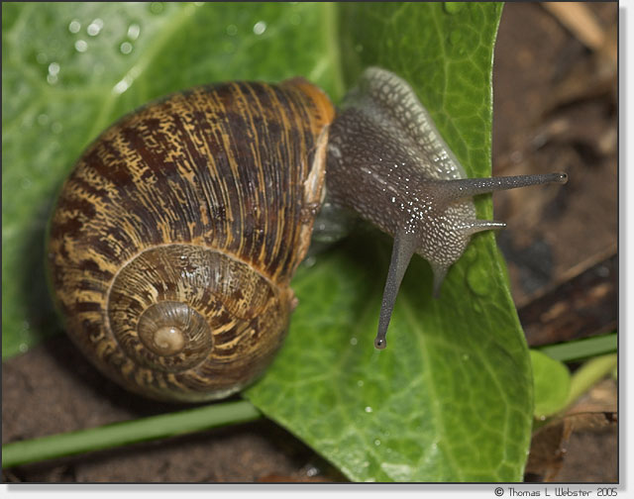
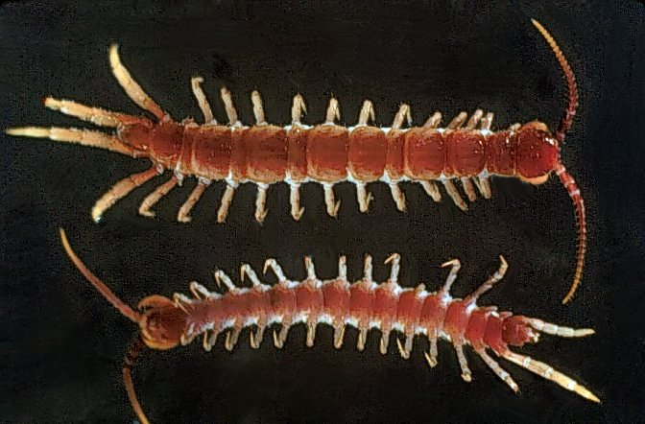
Омыртқасыздар
Буылтық құрттар типі
Жұмыр құрттар типі
Өсімдктер
Буын аяқтылар
Ұлулар
<number>

Slide 7
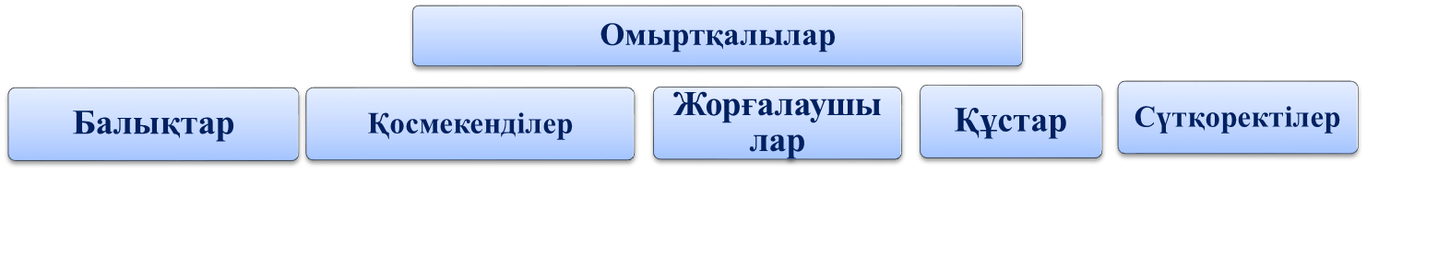
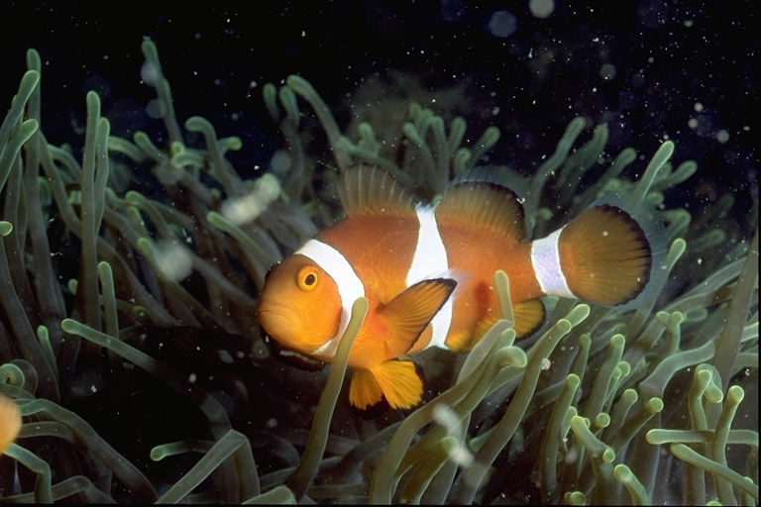
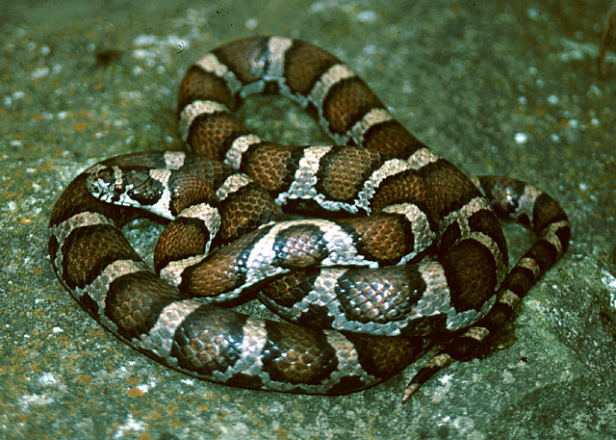
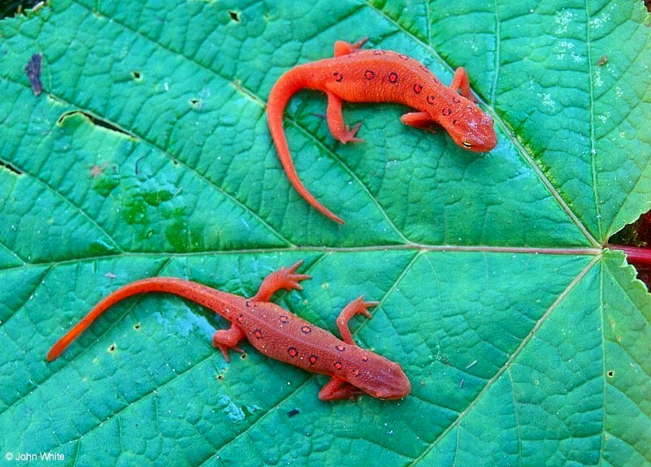
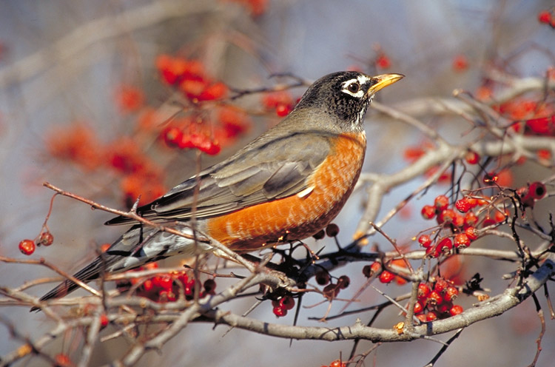
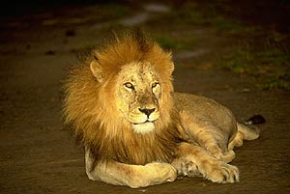
Омыртқалылар
Омыртқалылардың белгілері. Басты белгісі ішкі қаңқасы болып табылады. Ол сүйекті немесе шеміршекті болуы мүмкін. Бастысы омыртқалыларда ол үнемі денесінің бойымен ось – омыртқа жотасы немесе желі (хорда) түрінде созылып жатады.
<number>

Slide 8
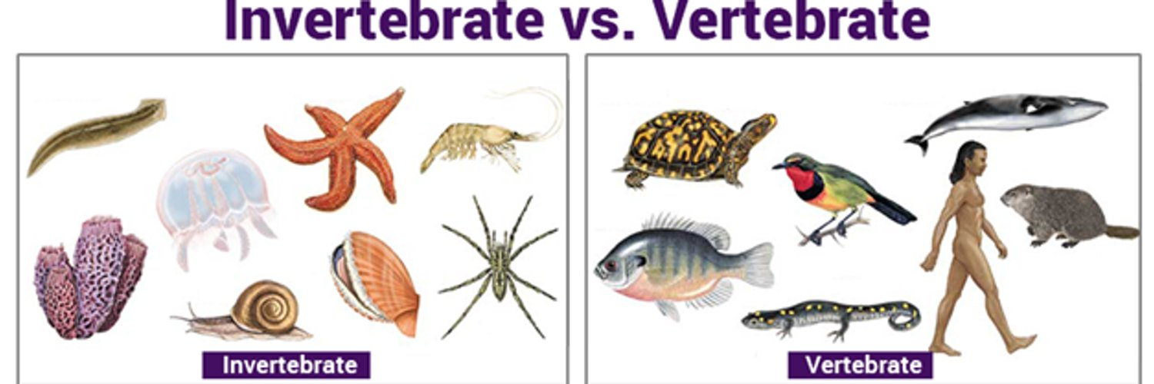
№1 Тапсырма
Омыртқасыз және омыртқалы жануарлардың құрылысының ерекшеліктерін сипаттап, 3 тен кем емес белгілерін жазыңыз
Омыртқалылар | Омыртқасыздар
Дескриптор:
Омыртқасыз және омыртқалы жануарлардың құрылысының ерекшеліктерін сипаттап, 3 тен кем емес белгілерін жазады;
<number>

Slide 9
Дұрыс жауап
Омыртқалылар | Омыртқасыздар
Қаңқасы ішінде болады | Қаңқасы сыртында болады(хитин)
Омыртқа жотасы болады | Омыртқа жотасы болмайды
Бұлшықеттері болады | Ішкі денелері жұмсақ болады
<number>

Slide 10
№ 2 Тапсырма
Берілген жануарларды омыртқалы және омыртқасыздарға топтастырыңыз
1.Кептер, 2.ит,3.құмырсқа, 4.жауын құрты, 5.кесіртке, 6. жылан, 7.көбелек, 8.Маса, 9маймыл, 10.өрмекші,11. балық, 13.шаян, 14.теңізжұлдызы,15.қой
Омыртқасыздар | Омыртқалылар
Дескриптор:
Омыртқасыз және омыртқалы жануарларды дұрыс топтастырады;
<number>

Slide 11
Дұрыс жауап
Омыртқасыздар | Омыртқалылар
3 ,4, 6, 7, 8 ,10, 13, 14 | 1 , 2 , 5 , 9 ,11, 15
<number>

Slide 12
Сабақты бекіту
 | Дұрыс немесе жалған
Балықтың омыртқасы бар
Жорғалаушылардың омыртқасы жоқ
Адамдар омыртқасыздарға жатады
Омыртқасыздарға жәндіктер жатады
Сүтқоректілердің ішкі қаңқасы жақсы жетілген
Буынаяқтылар, құрттар, былқылдақденелілер омыртқасыздарға жатады
Омыртқалы жануарлардың құрылысы күрделі
Сегізаяқ омыртқалы жануар
Буынаяқтыларда экзоскелет бар
Дескриптор:
Берілген сөйлемдердің дұрыс немесе жалған екендігін анықтайды.
<number>
<number>

Slide 13
Дұрыс жауап
 | Дұрыс немесе жалған
Балықтың омыртқасы бар | Дұрыс
Жорғалаушылардың омыртқасы жоқ | Жалған
Адамдар омыртқасыздарға жатады | Жалған
Омыртқасыздар жәндіктер | Дұрыс
Сүтқоректілердің ішкі қаңқасы жақсы жетілген | Дұрыс
Буынаяқтылар, құрттар, былқылдақденелілер омыртқасыздар | Дұрыс
Омыртқалы жануарлардың құрылыса күрделі | Дұрыс
Сегізаяқ омыртқалы жануар | Жалған
Буынаяқтыларда экзоскелет бар | Дұрыс
<number>

Slide 14
Қорытынды
Жануарлардың омыртқалы және омыртқасыздар болып бөлінетінін білдім;
Омыртқасыз және омыртқалы жануарлардың ерекшеліктерін білдім;
Омыртқасыз және омыртқалы жануарлардың ерекшеліктерін сипаттадым;
Омыртқасыз және омыртқалылар ағзаларды ажырата аламын;
 | + -
Жүйелеудің маңызын түсіндім
Тірі ағзалар патшалығын сипаттай аламын
Өсімдік пен жануар жүйелеудегі айырмашылықтарын білдім
Жүйелеуді ашқан ғалымды білдім
 | + -
Жүйелеудің маңызын түсіндім
Тірі ағзалар патшалығын сипаттай аламын
Өсімдік пен жануар жүйелеудегі айырмашылықтарын білдім
Жүйелеуді ашқан ғалымды білдім
<number>
<number>

